Slide 1
Introducción al SO Linux/Unix
Ubuntu
(Linux)

Slide 2
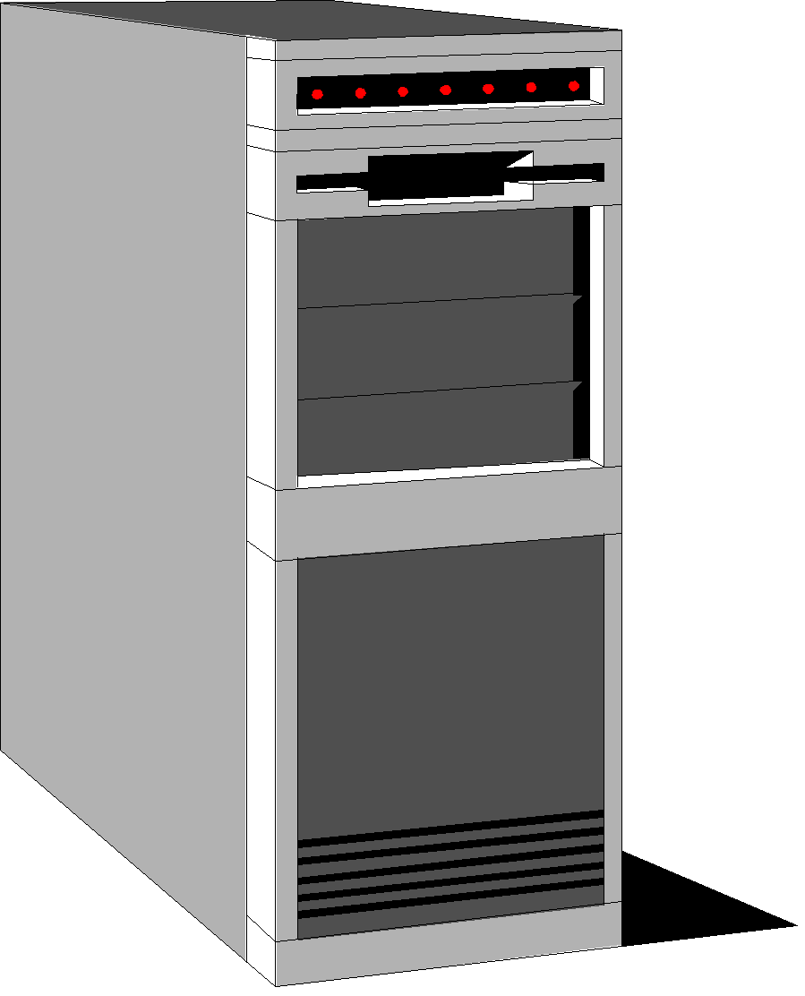
Modelo general de UNIX
Terminal
Terminal X
UNIX es un sistema operativo multiusuario y multiproceso
Un usuario se comunica con la computadora a través de una terminal
Información del S.O.: tcsh> uname -a
Notes:
En la actualidad, debido al crecimiento explosivo de las redes de computadoras y a los bajos costos de las computadoras personales, es muy frecuente que los usuarios ejecuten un programa de emulación de terminal en una PC (una terminal virtual), mediante el cual acceden a la computadora multiusuario a través de la red.
La consola de las estaciones de trabajo con un monitor de alta resolución y con capacidades gráficas, se conocen como terminales X, debido a que se basan en el sistema de ventanas X-Window.
Existen también programas que permiten la emulación de terminales X.

Slide 3
Usuarios en UNIX (1)
Cada usuario es reconocido por el sistema mediante un identificador, el uid
Los comandos introducidos por los usuarios son interpretados por un programa especial, el shell
Cada usuario puede pertenecer a uno o más grupos de usuarios
Se distingue un usuario especial llamado root (/) ó superusuario, que administra el sistema, y cuenta con privilegios únicos
Notes:
SHELL, proceso:
que sirve de interfase usuario-Sistema de Cómputo y usuario-Sistema Operativo.
también conocido como intérprete de comandos.
Que interpreta los comandos como si fueran instrucciones de un lenguaje de programación.
SHELLs tradicionales de UNIX
Bourne : autor: S. R. Bourne, proceso: sh o bsh, prompt: $
Korn : autor: David Korne, proceso: ksh, prompt: $
Bourne : autor: S. R. Bourne, proceso: sh o bsh, prompt: %

Slide 4
Usuarios en UNIX (2)
Al dar de alta un usuario en el sistema se define:
  El identificador de la cuenta: UN
  El número del identificador: UID
  Una contraseña: password
  Su directorio base (home) en el sistema de archivos
  El intérprete de comandos que utilizará
  El (los) grupo(s) a que pertenece: GID
  Datos del usuario: tcsh> id
  Home directory: tcsh> echo $home
Notes:
Por ejemplo:
Identificadores de cuenta o UN(User Name): JuanR
Número de cuenta o UID(User Identification): 23
Directorio base o home directory: /usr/users/juan
Interprete de comandos o Shell: csh
Grupo al que pertenece GID(Group ID): 211 (Usuarios)

Slide 5
Estableciendo una sesión con UNIX
HP-UX chen A.09.03 E 9000/715 (ttys0)
login:
Password:
Please wait... checking for disk quotas
(c) Copyright 1983-1993 Hewlett-Packard Co., All Rights Reserved.
(c) Copyright 1979, 1980, 1983, 1985-90 The Regents of the Univ of California.
(c) Copyright 1980, 1984, 1986 Unix Systems Laboratories, Inc.
(c) Copyright 1986-1992 Sun Microsystems, Inc..
(c) Copyright 1985, 1986, 1988 Massachusets Institute of Technology.
(c) Copyright 1986 Digital Equipment Corporation.
(c) Copyright 1990 Motorola, Inc.
(c) Copyright 1990, 1991, 1992 Cornell University.
(c) Copyright 1988 Carnegie Mellon.
TERM=(hp)
chen>_
Notes:
login es la invitación para introducir el identificador de usuario.
Password: es la invitación para introducir la contraseña.
Si ambas fueron introducidas correctamente, el sistema desplegará una serie de mensajes de inicialización, el mensaje del día y posteriormente mostrará el prompt del shell, invitándonos a introducir un comando.

Slide 6
Consideraciones iniciales
Para LINUX, las letras mayúsculas y minúsculas son diferentes
Se tiene un ambiente gráfico del File Manager, donde se pueden hacer operaciones sobre archivos, inclusive editar.
Para aplicar comandos se tiene la terminal-ventana, donde también se puede editar archivos con vi y gedit.

Slide 7
Consideraciones iniciales
Es importante terminar una session de terminal. Para hacerlo, se utiliza alguno de estos comandos:
  logout
  exit
  <Ctrl> d
También se puede salir mediante el ambiente gráfico (X).

Slide 8
Recomendaciones para el uso de la contraseña
Cambie su contraseña con regularidad mediante el comando passwd ⁽**⁾
Combine letras mayúsculas, minúsculas y símbolos
No la escriba. No la diga
No utilice el identificador de usuario
No la asocie a familiares ni a objetos personales
Notes:
Cuando se ejecuta el comando passwd, el sistema responde de la siguiente forma:
Old Password: (Solicita contraseña actual)
New Password: (Solicita nueva contraseña)
Retype: (Solicita confirmación de la nueva contraseña)
Debido a su nivel de seguridad, algunos sistemas exigen que la contraseña sea mayor a 5 caracteres, que contenga al menos una letra mayúscula y una minúscula, y/o que incluya un caracter numérico.
(**) Este comando es diferente si Ud. esta trabajando bajo algún sistema de información de red como puede ser el NIS de Sun o YP para otros equipos UNIX. En el caso del NIS use el comando nispasswd, y en el caso de algún YP use yppasswd.

Slide 9
Directorios en UNIX
/
tmp
bin
usr
dev
lib
etc
sys
man
users
spool
adm
passwd
hosts
luis
juan
bin
dat
memo
proy
cuenta
prod
main.c
fase3.c
Archivo
Directorio
Notes:
El sistema de archivos de UNIX se deriva a partir de un directorio principal llamado directorio raíz ó root (‘/’).
Cada usuario tiene asignado un directorio privado en el sistema de archivos, su directorio base (home).
Todo proceso posee un directorio raiz y un directorio de trabajo.
El directorio de trabajo es el directorio donde el proceso se encuentra posicionado en el sistema de archivos.
Un directorio padre es aquél que contiene otros directorios (directorios hijos ó subdirectorios).

Slide 10
Convenciones de directorios en UNIX
/bin.- Programas ejecutables disponibles a todos
los usuarios
/dev.- Archivos correspondientes a dispositivos
externos
/etc.- Archivos y programas para la administración
del sistema
/lib.- Rutinas en C compiladas que los usuarios
pueden ligar a sus programas en C
/usr.- Programas, subdirectorios y archivos de los
usuarios del sistema
/tmp.- Archivos temporales creados durante la
operación del sistema.

Slide 11
Trayectorias de directorios y archivos
La posición de un archivo en el sistema de archivos, se define especificando su trayectoria, es decir, los directorios que deben recorrerse hasta llegar al archivo o directorio
Los nombres de los directorios recorridos se separan con una diagonal (“/”)
  Si el recorrido se especifica a partir del directorio raíz (/), se tiene una trayectoria absoluta
  Si el recorrido se especifica a partir del directorio de trabajo, se tiene una trayectoria relativa
Notes:
Abreviaciones para establecer trayectorias:
“.” (Punto) Especifica el directorio de trabajo. Generalmente puede omitirse.
“..” (Punto punto) Especifica el directorio padre. Para root, especifica el mismo directorio.
“~” (Tilde) En csh, especifica el directorio base.

Slide 12
Comando pwd
  Despliega la trayectoria absoluta del directorio de trabajo
/
tmp
bin
usr
dev
lib
etc
sys
man
users
spool
adm
passwd
hosts
luis
juan
bin
dat
memo
proy
cuenta
prod
main.c
fase3.c
Notes:
Se despliega la trayectoria absoluta. En el ejemplo, si estamos en el directorio señalado, el comando pwd generaría el siguiente resultado:
/usr/users/luis/dat
En lugar del commando pwd se puede usar echo $cwd

Slide 13
Comando cd
csh>cd
csh>pwd
/usr/users/juan
csh>cd proy
csh>pwd
/usr/users/juan/proy
csh>cd ../../luis/dat
csh>pwd
/usr/users/luis/dat
csh>cd /usr/users/luis/bin
csh>pwd
/usr/users/luis/bin
csh>cd ~/../../adm
csh>pwd
/usr/adm
Notes:
Comando cd.- Cambia de directorio.
Sintaxis: cd [trayectoria]
Descripción:
Si no se especifica trayectoria, pasa al directorio base del proceso.
Si especifica la trayectoria, cambia a ese directorio (si se cuenta con los permisos necesarios).
La trayectoria puede ser relativa al directorio de trabajo actual, ó absoluta.
Los ejemplos que se muestran suponen una estructura de directorios como la que aparece en el acetato correspondiente al comando pwd.
Los siguientes commandos son equivalents: cd ~ cd $home cd

Slide 14
Ayuda en línea
Casi todos los sistemas UNIX cuentan con un manual de ayuda en línea dividido en 8 secciones:
  1 Comandos
  2 Llamadas al sistema
  3 Funciones de librería
  4 Archivos especiales
  5 Formato de archivos
  6 Juegos
  7 Información miscelánea
  8 Comandos de mantenimiento
Notes:
Formato de una Página del Manual en Línea
NAME: Nombre y breve descripción del comando
SYNOPSIS: Sintaxis del comando
DESCRIPTION: Descripción detallada
EXAMPLES: Ejemplos de uso del comando
FILES: Archivos relacionados con el comando
SEE ALSO: Comandos relacionados con este comando
WARNINGS: Posibles problemas, efectos laterales y/o errores
detectados.

Slide 15
Comando man
Busca información del manual en línea
SINTAXIS:
man comando
man [-s sección] comando …
Ejemplos:
  csh> man date
  date (1) - print and set the date
  …………….
  csh > man -s 2 kill
  kill (2) - send a signal to the process ...
  ……………
  csh > man ascii
  despliega la tabla de ascii en diferentes bases numéricas ……………
Notes:
man despliega la página del comando especificado. Pueden incluirse varios comandos en la misma orden.
Si se especifica el número de sección, se desplegará el comando asociado a esa sección. Si no, se buscará sección por sección hasta encontrar la primera donde se haga referencia al comando.
La segunda forma, busca y despliega aquellas entradas en el manual que contienen la palabra dada como argumento, en su línea de descripción.

Slide 16
Comando ls
csh>pwd
/usr/users/juan
csh>
csh> ls
memo proy
csh> ls -a
. .. memo proy
csh>cd
csh>ls -al
total 6
drwxr-xr-x 3 juan divcomp 512 Jan 17 12:23 .
drwx------ 4 root sys 512 Jan 17 12:23 ..
-rw-r--r-- 1 juan divcomp 1230 Aug 9 17:30 memo
drwxt-xr-x 2 juan divcomp 512 Aug 12 10:42 pro
csh>
Notes:
Comando ls.- Lista el contenido de directorios.
Sintaxis: ls [-abcflrCFR...] nombre ...
Descripción:
Si no se especifica nombre, se lista el contenido del directorio de trabajo. Si nombre es un directorio, se muestra el contenido de ese directorio. Si nombre es un nombre de archivo con caracteres comodines, se muestran los archivos que coincidan con la expresión.
Existen muchas opciones para este comando. Algunas de las de uso más comun son:
ls -a Muestra tambíen los archivos ocultos (aquellos que empiezan con ‘.’)
ls -b Si el nombre de archivo tiene caracteres no imprimibles, muestra su valor octal
ls -c Muestra la última fecha de modificación del i-nodo
ls -l Muestra mas detalles de los archivos: Permisos,
propietario, tamaño, fecha último acceso, etc
ls -r Muestra el contenido en orden inverso
ls -C Muestra el contenido del directorio en varias columnas.
ls -F Identifica directorios (/), ejecutables (*) y ligas (@)
ls -R Muestra recursivamente el contenido de subdirectorios
Los ejemplos que se muestran suponen una estructura de directorios como la que aparece en el acetato correspondiente al comando pwd.

Slide 17
Comando ls
csh>pwd
/usr/users/juan
csh>ls -alR
total 6
drwxr-xr-x 3 juan divcomp 512 Jan 17 12:23 .
drwx------ 4 root sys 512 Jan 17 12:23 ..
-rw-r--r-- 1 juan divcomp 1230 Aug 9 17:30 memo
drwxt-xr-x 2 juan divcomp 512 Aug 12 10:42 proy
./proy
total 2
drwxr-xr-x 2 juan divcomp 512 Aug 12 10:42 .
drwx------ 3 juan divcomp 512 Jan 17 12:23 ..
-rw-r--r-- 1 juan divcomp 0 Aug 23 21:30 main.c
-rw-r--r-- 1 juan divcomp 2048 Aug 12 11:02 Fase3.c
csh>cd ../luis/dat
csh>ls -C
cuenta prod
csh>cd
csh>ls -CF
memo proy/
Notes:
Comando ls.- Lista el contenido de directorios.
Sintaxis: ls [-abcflrCFR...] nombre ...
Descripción:
Si no se especifica nombre, se lista el contenido del directorio de trabajo. Si nombre es un directorio, se muestra el contenido de ese directorio. Si nombre es un nombre de archivo con caracteres comodines, se muestran los archivos que coincidan con la expresión.
Existen muchas opciones para este comando. Algunas de las de uso más comun son:
ls -a Muestra tambíen los archivos ocultos (aquellos que empiezan con ‘.’)
ls -b Si el nombre de archivo tiene caracteres no imprimibles, muestra su valor octal
ls -c Muestra la última fecha de modificación del i-nodo
ls -l Muestra mas detalles de los archivos: Permisos,
propietario, tamaño, fecha último acceso, etc
ls -r Muestra el contenido en orden inverso
ls -C Muestra el contenido del directorio en varias columnas.
ls -F Identifica directorios (/), ejecutables (*) y ligas (@)
ls -R Muestra recursivamente el contenido de subdirectorios
Los ejemplos que se muestran suponen una estructura de directorios como la que aparece en el acetato correspondiente al comando pwd.

Slide 18
Redirector >
Sirve para desviar la salida de un comando, de la terminal hacia un archivo.
csh>ls –alR > sal.txt
csh>more sal.txt
total 6
drwxr-xr-x 3 juan divcomp 512 Jan 17 12:23 .
drwx------ 4 root sys 512 Jan 17 12:23 ..
-rw-r--r-- 1 juan divcomp 1230 Aug 9 17:30 memo
drwxt-xr-x 2 juan divcomp 512 Aug 12 10:42 proy
./proy
total 2
drwxr-xr-x 2 juan divcomp 512 Aug 12 10:42 .
drwx------ 3 juan divcomp 512 Jan 17 12:23 ..
-rw-r--r-- 1 juan divcomp 0 Aug 23 21:30 main.c
-rw-r--r-- 1 juan divcomp 2048 Aug 12 11:02 Fase3.c
csh>
csh> man ls > ayudals.txt
csh>

Slide 19
Comando mkdir
csh>pwd
/usr/users/juan
csh>mkdir mail2 src1
csh>mkdir -p otros/informes/proy
csh>ls -R
mail2 memo otros proy src1
./mail2:
./otros:
informes
./otros/informes:
proy
./otros/informes/proy:
./proy:
fase3.c main.c
./src1:
Notes:
Comando mkdir.- Crea un directorio.
Sintaxis: mkdir [-p][-m modo] nombre ...
Descripción:
Crea el directorio ó directorios especificados en nombre.
La opción -p permite crear todos los subdirectorios necesarios si nombre es una trayectoria.
Con la opción -m modo se pueden definir los permisos del directorio al momento de su creación. Por omisión los directorios se crean con los permisos no inhibidos en la máscara umask.
Los ejemplos que se muestran suponen una estructura de directorios como la que aparece en el acetato correspondiente al comando pwd.

Slide 20
Comando rmdir
csh>pwd
/usr/users/juan
csh>rmdir mail2 src1
csh>rmdir proy
rmdir: proy: Directory not empty
csh>rmdir -p otros/informes/proy
……………..
csh>ls -R
memo proy
./proy:
fase3.c main.c
Notes:
Comando rmdir.- Elimina directorios.
Sintaxis: rmdir [-i][-p] directorio...
Descripción:
Elimina los directorios especificados. Para poder borrar un directorio, éste deberá estar vacío.
La opción -i solicita una confirmación antes de borrar el directorio. Cualquier respuesta que empiece con ‘y’ se considera como autorización.
Si el nombre del directorio define una trayectoria, la opción -p borrará el directorio, y si su padre queda vacío, también eliminará al padre y así sucesivamente hasta encontrar alguno no vacío.

Slide 21
Comando date
csh> date
Tue Sep 22 10:25:33 1997
csh> date ‘+Son las %H:%M del %d de %b de 19%y’
Son las 10:25 del 22 de Sep de 1997
Notes:
Comando date.- Despliega la fecha y la hora.
Sintaxis: date [+formato] [mmddhhmmaa]
Descripción:
Despliega la fecha y la hora del sistema, opcionalmente con un formato definido.
Para la impresión con formato se tienen los sig. modificadores:
a: Día de la semana con tres letras
b: Mes con tres letras
d: Día del mes en dígitos
m: Mes en dígitos
y: Dos últimos dígitos del año
H: Hora en dos dígitos
M: Minuto en dos dígitos
S: Segundo en dos dígitos
n: Caracter nueva línea
t: Tabulador
Con la opción mmddhhmmaa, el superusuario puede modificar la fecha y la hora del sistema.

Slide 22
Comando cal
csh> cal
  September 1995
  S M Tu W Th F S
  1 2
  3 4 5 6 7 8 9
  10 11 12 13 14 15 16
  17 18 19 20 21 22 23
  24 25 26 27 28 29 30
Notes:
Comando cal.- Muestra el calendario.
Sintaxis: cal [[mes] año]
Descripción:
Si no se especifica mes ni año, se despliega el calendario del mes actual.
Si únicamente se especifica año, se desplegará el calendario de todo ese año. El comando cal 10 se refiere al año 10, no al mes de Octubre.
Como nota curiosa, despliegue el calendario de Septiembre de 1752 y observará que faltan 11 días!.

Slide 23
Comando cal
csh> cal 7 1963
  July 1963
  S M Tu W Th F S
  1 2 3 4 5 6
  7 8 9 10 11 12 13
  14 15 16 17 18 19 20
  21 22 23 24 25 26 27
  28 29 30 31
Notes:
Comando cal.- Muestra el calendario.
Sintaxis: cal [[mes] año]
Descripción:
Si no se especifica mes ni año, se despliega el calendario del mes actual.
Si únicamente se especifica año, se desplegará el calendario de todo ese año. El comando cal 10 se refiere al año 10, no al mes de Octubre.
Como nota curiosa, despliegue el calendario de Septiembre de 1752 y observará que faltan 11 días!.

